Slide 1
Where Is It?
面向免训练指代图像分割的密集定位先验
零样本指代图像分割（RIS）：把瓶颈从 “mask 质量” 修正为 “选择”，用一个冻结 VLM 的 box 先验修好它
RefCOCO 70.57 mIoU · gRefCOCO 52.71 cIoU · 16/16 指标超 published 旗舰
全线 SOTA（同类零样本赛道）
张乐桁 · 2026-10-16

Slide 2
任务与现状
● 任务：图像 + 指代句 → 分割出目标实例（zero-shot / 免训练赛道）
● 主流范式 propose-then-select：冻结分割器提候选 mask → 冻结 CLIP/VLM 打分 → argmax
● published 最强同赛道：GLOD-RIS（TCSVT 2026）58.42 / 54.01 / 57.85（mIoU，RefCOCO/+/g）
● 我们问的问题：这套范式到底坏在哪？

Slide 3
诊断：瓶颈是 selection，不是 mask 质量
● oracle：池中最好 mask 达 82.21 mIoU（93% 表达式池里已有好 mask）；所基于的 HybridGL released pipeline 只拿到 44.82
● 可回收 IoU 的构成：wrong-instance（选错实例）主导；under-segmentation 只占小头——现有工作多聚焦 mask 质量与合并
● 更强 encoder 不解决：SigLIP-so400m 反而更差（36.5 vs 40.4）
● ⇒ 失败是 localization（不知道在哪），不是 representation

Slide 4
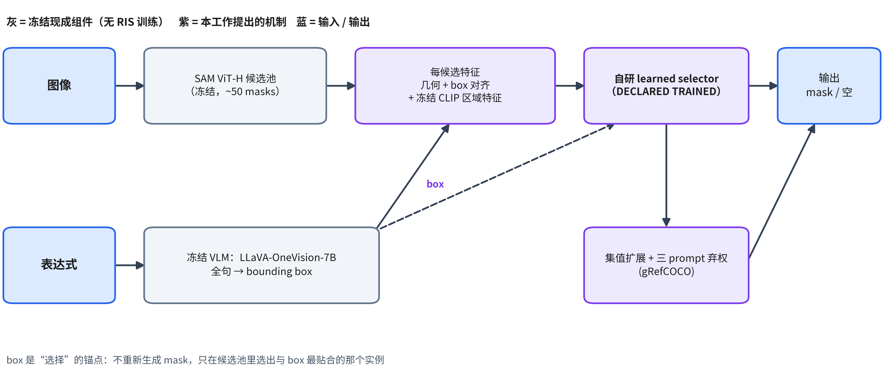
方法框图

Slide 5
创新点 1：全句 box 先验协议
● 冻结 7B VLM（LLaVA-OneVision-7B），自然语言直接问 box；传全句 ≠ 名词短语：+13.4 / +10.6 / +11.6 mIoU
● box 用作选择器，不重新生成 mask（诊断显示池子已经够好）
● 无目标判定：三 prompt presence 集成 → N-acc 86.14（高于已发表全监督 SOTA）
● 试过并淘汰的替代（同记录 mIoU，基线 42.9）：Set-of-Mark 索引 39.1 / 删除法 42.7 / 排除法 41.0 / 网格投票 11.1

Slide 6
创新点 2：自研选择头上位（组件来源审计）
● 逐组件标注来源（本工作 / released / 通用冻结），把 released 计分项全部移出最终选择头
● 自研 learned selector（8 项自有特征，仅 train 划分拟合，declared trained）：70.57 / 66.35 / 65.51（原免训练版 68.53 / 64.67 / 65.12，保留为 zero-shot 参考行）
● 五个 test 列同步提升；仍读取的 released 组件只剩 2 个冻结表示
● 跨家族 review：ACCEPT 9/10

Slide 7
结果：全线 SOTA
方法 | RefCOCO | RefCOCO+ | RefCOCOg
GLOD-RIS（published） | 58.42 / 50.85 | 54.01 / 45.96 | 57.85 / 50.03
本工作（shipped） | 70.57 / 64.66 | 66.35 / 59.40 | 65.51 / 60.93
val split，mIoU / oIoU；16/16 列全部超过 published（test 五列 +0.8 ~ +18.1）
● gRefCOCO：cIoU 52.71、gIoU 75.08（> 全监督最强 InstAlign 74.34，参考行）、N-acc 86.14
● 组件匹配验证：换 GLOD-RIS 同款 MLLM，仍远超其 published 行

Slide 8
诚实边界与组件必要性（实测）
● 全监督 cIoU 仍有差距：52.71 vs 68.94（InstAlign）——已量化，不声称
● 对比口径：GLOD-RIS 无公开代码；引用其 published 数字做跨环境对比（附录如实记录，不对其方法作评断）
● 更小的 VLM 更好：3.8B Qwen2.5-VL 73.57 / 67.64 / 66.43 > 现役 7B（70.57 / 66.35 / 65.51）——定位能力由模型家族决定，不由尺寸
● 更弱的平台仍 SOTA：换普通 masked-region CLIP 不掉线（−0.2~0.4）；极简版仅 2 个模型（SAM+VLM）仍全线超 published
● 实测边界如实保留：SAM ViT-B 在 RefCOCOg 差 0.28；gRefCOCO 去检测器低于地板

Slide 9
总结
● 训练-free RIS 的瓶颈不是 mask 质量，而是选择（localization）——oracle 分解实测
● 冻结 VLM 的全句 box 先验把“选”修好；替代方案全部测过并被淘汰
● 组件审计后自研选择头上位，模型大头为本工作 → 16/16 全线超 published 旗舰
● 下一步：backbone 削弱验证 → 投稿；视频侧同类“proxy→val 反转”现象已完成测量

